Slide 1
西安交通大学食堂评价系统
《软件工程》课程项目答辩
项目成员：、、、、、
2026 年 4 月
Notes:
演讲时间: 0.5 分钟
关键要点
• 项目全名与课程背景
• 团队成员介绍
• 答辩主题预告
详细说明
大家好，我是项目经理张钊源。今天为大家汇报的项目是《西安交通大学食堂评价系统》，这是一个《软件工程》课程的综合设计课题。我们项目团队由 6 位成员组成，从需求分析、系统设计到实现测试，历时 5 周完成了这个校园场景的 Web 系统。接下来，我将从立项背景、需求分析、系统架构、技术栈和项目成果五个维度为大家详细介绍这个项目。
过渡短语
让我们先从项目的立项背景开始讲起。

Slide 2
汇报大纲
立项背景
项目管理
需求分析
架构设计
明确项目建设的核心目标，分析其可行性，确立整体研发方向与里程碑。
团队成员与分工
深度拆解用户痛点与业务场景，输出详细的需求规格说明书(PRD)。
构建高可用、可扩展的系统技术架构，制定数据库与接口交互规范。
开发实现
（前端）
开发实现
（后端）
测试验证
成果展望
遵循统一编码规范，进行核心功能模块开发与代码走查，确保质量。
遵循统一编码规范，进行核心功能模块开发与代码走查，确保质量。
执行单元、集成及UAT测试，全方位排查Bug，保障系统稳定性与可靠性。
全面复盘项目核心交付成果，总结经验教训，规划下一阶段迭代方向。
Notes:
老师同学们大家好，我是张钊源，担任本组的项目经理。第九组完成的项目是西安交通大学食堂点评系统，这是我们的汇报大纲，囊括了软件开发的完整生命周期。

Slide 3
项目立项 · 背景与可行性
⚠
缺乏统一渠道
食堂是日常场景，选择窗口却无统一参考渠道，
可行性分析
主要依赖个人经验与同学口碑
技术可行
信息差异大
技
Python 标准库提供 HTTP 服务器
SQLite 零部署、ACID 事务支持
Vanilla JS 无需构建工具链
团队成员具备 Python/JS 基础
⚠
口味、价格、服务等维度差异显著
信息分散，缺乏结构化整理
决策效率低
经济可行
⚠
¥
全部使用开源/免费技术栈
无需购买服务器或云服务
OpenRouter 提供免费 API 额度
就餐时间有限，难以高效决策
缺乏反馈闭环促进服务改进
项目计划概要
开发模型
社会可行
迭代模型，增量交付
✓
面向校园场景，无法律合规风险
评价数据匿名化处理
总工期
5 周，3 轮迭代
代码规模
约 4,000 行
团队规模
6 人 · 明确分工协作
Notes:
演讲时间: 1.5 分钟
关键要点
• 三个现实存在的问题（缺乏渠道、信息差异大、决策效率低）
• 校园高频场景的解决价值
• 项目的现实意义
详细说明
项目背景源于我们对校园生活的真实观察。第一个问题是：校园食堂是学生日常高频使用的场景，但学生选择窗口时往往缺乏统一的参考渠道。大多数人都是凭个人经验、同学口碑或临时观察来决定。这导致了信息来源分散、缺乏可持续更新的参考平台。
第二个问题是信息差异大。康桥苑和梧桐苑的不同食堂，他们的不同窗口在口味、菜品类型、价格区间、服务态度等方面存在显著差异。但这些差异往往得不到系统的展示和结构化的沉淀。
第三个问题是决策效率低。学生在有限的就餐时间内难以作出最优选择，也无法形成有效的反馈循环来督促窗口的服务改进。
正是基于这些问题，我们立项了这个项目。
过渡短语
为了解决这些问题，我们为项目制定了以下核心目标。

Slide 4
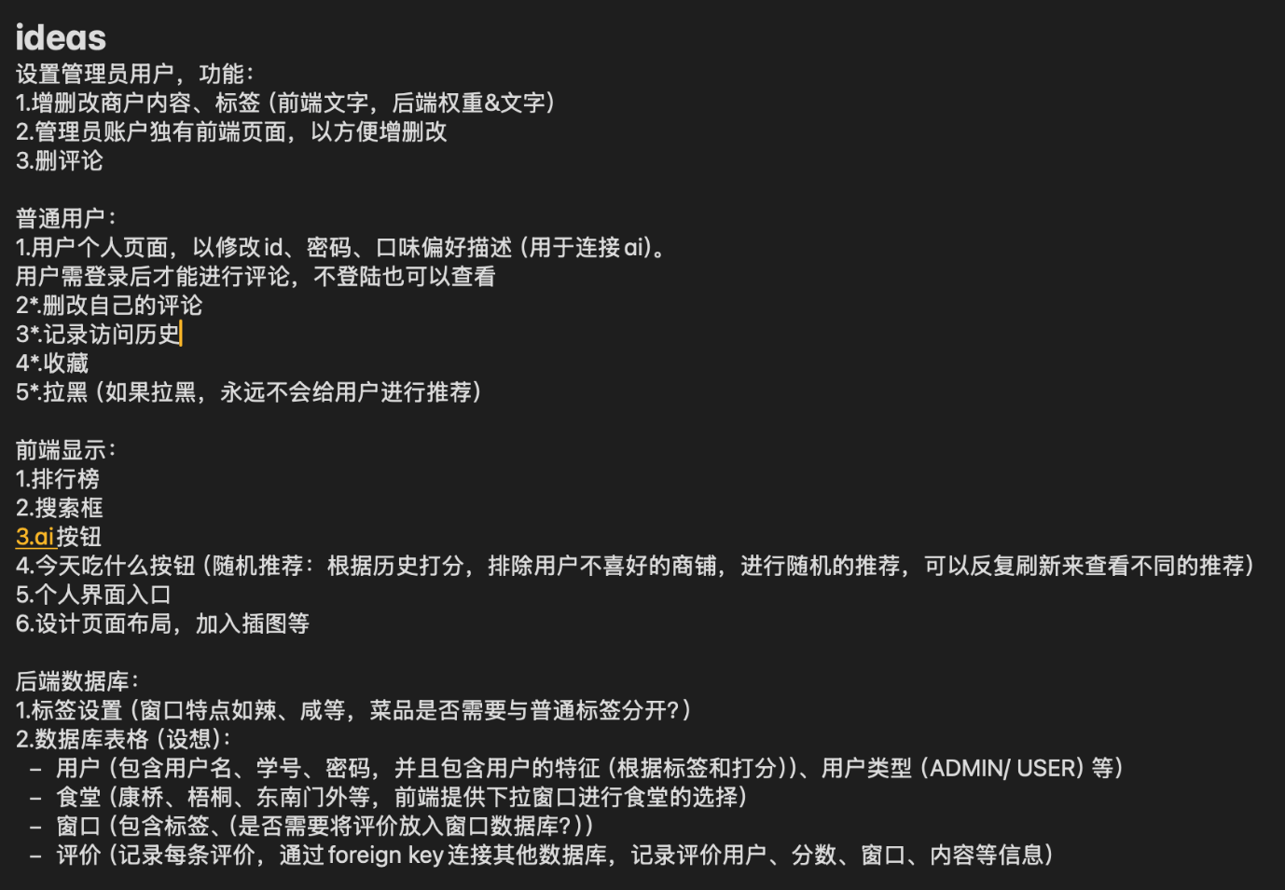
项目管理 · 团队协作
Brainstorming
团队分工
张钊源
赵思嘉
PM · 测试
需求分析
项目管理·质量保障·测试设计
用例图·功能需求·数据建模
陈博文
彭启邦
系统设计
前端开发
架构设计·数据库·API 设计
SPA 路由·页面渲染·交互
团队 Brainstorming 阶段功能清单
黄佳杰
王炳翔
讨论成果
后端开发
后端开发
通过提出功能点并不断讨论，逐步明确项目核心功能与方向
结合成员技能情况，确定技术栈与具体分工安排
框架搭建·认证·评论系统
管理员·查询·推荐系统
核心产出：功能列表 · 技术选型 · 团队分工
Notes:
演讲时间: 1 分钟
关键要点
• 四个并行的目标：展示入口、反馈闭环、后台维护、扩展预留
• 目标的层级化设计（必须 + 优先 + 后置）
• 项目成功标准的三个维度
详细说明
我们的核心目标可以分为四个层面：
首先是建立统一的展示入口。我们需要为用户提供一个清晰、直观的窗口信息查询平台，用户可以按食堂、按分类、按标签进行筛选和搜索。
其次是形成完整的反馈闭环。用户不仅可以浏览信息，还必须能够注册、登录、发表评论和评分、查看排行榜。这样每个用户的反馈都能记录并沉淀下来。
第三是支持管理员的后台维护。管理员需要能够管理标签、编辑食堂信息、新增或下线窗口、删除不适当的评论、甚至管理用户角色。这确保了系统数据的有效性和展示质量。
最后是为推荐类功能预留扩展空间。我们在数据库和 API 层都为将来的推荐算法、个性化功能预留了接口。
这四个目标的实现标准是：系统可运行、可演示、可维护，有完整的文档，以及学术严谨性与工程实践相结合。
过渡短语
有了既定的目标，我们进入了需求分析阶段。

Slide 5
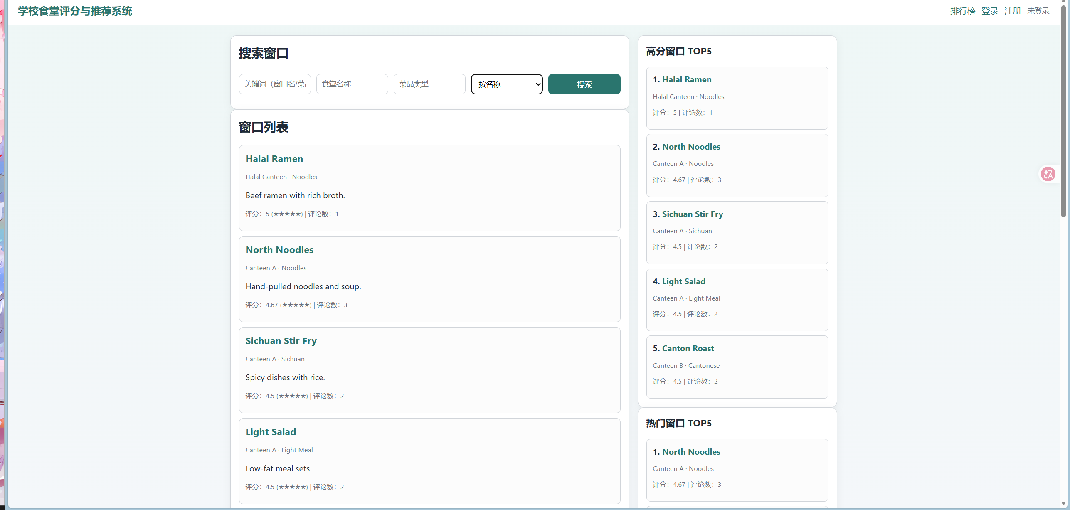
项目管理 · 原型设计
Notes:
演讲时间: 1 分钟
关键要点
• 四个并行的目标：展示入口、反馈闭环、后台维护、扩展预留
• 目标的层级化设计（必须 + 优先 + 后置）
• 项目成功标准的三个维度
详细说明
我们的核心目标可以分为四个层面：
首先是建立统一的展示入口。我们需要为用户提供一个清晰、直观的窗口信息查询平台，用户可以按食堂、按分类、按标签进行筛选和搜索。
其次是形成完整的反馈闭环。用户不仅可以浏览信息，还必须能够注册、登录、发表评论和评分、查看排行榜。这样每个用户的反馈都能记录并沉淀下来。
第三是支持管理员的后台维护。管理员需要能够管理标签、编辑食堂信息、新增或下线窗口、删除不适当的评论、甚至管理用户角色。这确保了系统数据的有效性和展示质量。
最后是为推荐类功能预留扩展空间。我们在数据库和 API 层都为将来的推荐算法、个性化功能预留了接口。
这四个目标的实现标准是：系统可运行、可演示、可维护，有完整的文档，以及学术严谨性与工程实践相结合。
过渡短语
有了既定的目标，我们进入了需求分析阶段。

Slide 6
项目管理 · 质量保障
✓
代码审查
📄
文档审核
🔄
迭代改进
Code Review
Document Review
Iterative Improvement
每次重要提交前进行代码审核
确认需求准确无误
第 1 轮：基础框架与核心功能
重点：规范、安全、逻辑
审核系统设计的合理性
第 2 轮：排行榜、管理后台
AI 辅助审查，提高效率
结合课程知识，完善报告和相关设计
第 3 轮：个性化推荐等高级功能
发现并修复多处潜在问题
根据文档复核代码
每轮复盘，持续改进
质量保障三步循环
提交
代码 + 文档
交叉审查
代码 / 文档
修复问题
规范 · 安全 · 逻辑
迭代改进
复盘 · 提升
Notes:
演讲时间: 1 分钟
关键要点
• 四个并行的目标：展示入口、反馈闭环、后台维护、扩展预留
• 目标的层级化设计（必须 + 优先 + 后置）
• 项目成功标准的三个维度
详细说明
我们的核心目标可以分为四个层面：
首先是建立统一的展示入口。我们需要为用户提供一个清晰、直观的窗口信息查询平台，用户可以按食堂、按分类、按标签进行筛选和搜索。
其次是形成完整的反馈闭环。用户不仅可以浏览信息，还必须能够注册、登录、发表评论和评分、查看排行榜。这样每个用户的反馈都能记录并沉淀下来。
第三是支持管理员的后台维护。管理员需要能够管理标签、编辑食堂信息、新增或下线窗口、删除不适当的评论、甚至管理用户角色。这确保了系统数据的有效性和展示质量。
最后是为推荐类功能预留扩展空间。我们在数据库和 API 层都为将来的推荐算法、个性化功能预留了接口。
这四个目标的实现标准是：系统可运行、可演示、可维护，有完整的文档，以及学术严谨性与工程实践相结合。
过渡短语
有了既定的目标，我们进入了需求分析阶段。

Slide 7
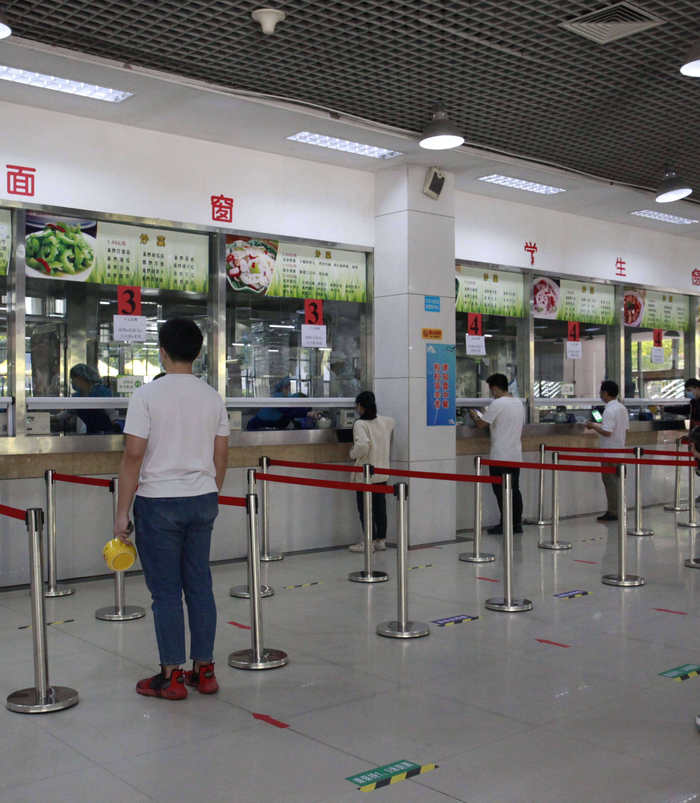
需求分析 · 项目概览与核心目标
项目背景 · BACKGROUND
校园食堂存在信息不对称痛点，学生依赖口口相传，决策成本高。本项目旨在构建统一的线上评价平台，连接师生与食堂，提供真实、结构化的就餐参考数据。
01. 构建功能闭环系统
打造集“浏览、搜索、评价、排行”于一体的Web原型，为师生提供一站式、可视化的就餐决策工具。
02. 智能赋能用户决策
基于结构化评分与真实评论体系，帮助用户快速筛选高分优质窗口，有效规避口味“雷区”，降低试错成本。
03. 支持食堂管理优化
沉淀客观的数据反馈渠道，助力食堂管理方精准洞察师生口味需求，推动菜品迭代与服务质量的持续提升。
Notes:
演讲时间: 1.5 分钟
关键要点
• 三个核心模块：认证、窗口管理、评价反馈
• 每个模块的具体功能分解
• 核心技术与实现策略
详细说明
在需求分析阶段，我们将系统分解为三个核心功能模块。
用户认证模块负责用户管理。包括注册和登录机制、登出与会话管理、密码修改、当前用户信息获取、以及登录态校验。这个模块的核心技术是 JWT Token，我们使用密码哈希来确保安全，使用 JWT 来实现无状态的分布式认证。
窗口管理模块负责信息展示和搜索。包括食堂与窗口列表、详情页、关键字搜索、多维筛选（按食堂、按分类、按标签、按价格区间）以及多维排序。这部分的核心是 RESTful API 设计，我们通过分页查询、动态筛选条件、以及数据库索引优化来提升性能。
评价反馈模块负责互动和排行。包括评分与评论提交、修改、删除、排行榜统计与展示、收藏和拉黑功能。这部分的核心技术是数据库事务和聚合查询，我们通过联合唯一约束来实现"单用户单窗口单评价"的策略。
过渡短语
现在让我们看看这些需求如何组织成一份完整功能清单。

Slide 8
需求分析 · 功能模块与用例
基础与核心功能 (FR-01 ~ FR-10)
交互与管理功能 (FR-06 ~ FR-10)
FR-01
用户认证
P0
支持注册、登录、退出，覆盖全角色
FR-06
榜单排行
P0
展示评分榜、热度榜等多维排行榜
FR-02
权限控制
P0
基于角色与状态管控页面及接口访问
FR-07
窗口评论
P0
登录用户可提交评分与文字评论内容
FR-03
信息浏览
P0
系统应展示食堂列表、窗口列表和窗口详情页，供用户只读查看。
FR-08
评论管理
P1
管理员删违规评论，用户可维护自评
FR-04
全局搜索
P0
系统应提供搜索框，支持按关键字查询食堂名称、窗口名称以及类别/预置标签
FR-09
业务规则
P0
同一用户同一窗口仅保留一条有效评
FR-05
筛选排序
P0
系统应支持按食堂、类别、评分、人气等条件进行筛选或排序
FR-10
个人资料
P0
查看基础信息，支持修改密码与偏好
Notes:
演讲时间: 1.5 分钟
关键要点
• 三个核心模块：认证、窗口管理、评价反馈
• 每个模块的具体功能分解
• 核心技术与实现策略
详细说明
在需求分析阶段，我们将系统分解为三个核心功能模块。
用户认证模块负责用户管理。包括注册和登录机制、登出与会话管理、密码修改、当前用户信息获取、以及登录态校验。这个模块的核心技术是 JWT Token，我们使用密码哈希来确保安全，使用 JWT 来实现无状态的分布式认证。
窗口管理模块负责信息展示和搜索。包括食堂与窗口列表、详情页、关键字搜索、多维筛选（按食堂、按分类、按标签、按价格区间）以及多维排序。这部分的核心是 RESTful API 设计，我们通过分页查询、动态筛选条件、以及数据库索引优化来提升性能。
评价反馈模块负责互动和排行。包括评分与评论提交、修改、删除、排行榜统计与展示、收藏和拉黑功能。这部分的核心技术是数据库事务和聚合查询，我们通过联合唯一约束来实现"单用户单窗口单评价"的策略。
过渡短语
现在让我们看看这些需求如何组织成一份完整功能清单。

Slide 9
需求分析 · 功能模块与用例（进阶）
个性化体验升级
智能化服务赋能
管理后台支撑
访问历史记录 (FR-11)
「今天吃什么」推荐 (FR-15)
管理员用户管理 (FR-19)
完整记录用户浏览足迹，支持按时间回溯与关键词搜索。
基于实时地理位置与用户口味标签，提供随机决策推荐。
支持多角色权限分配，及对注册用户的信息管理与状态审核。
收藏与拉黑管理 (FR-12/13)
AI 智能内容分发 (FR-16/17)
内容审核与风控 (FR-20)
支持内容收藏夹分类，及对指定用户/内容的屏蔽与拉黑操作。
基于协同过滤算法，分析用户行为，精准推送高匹配度内容。
建立自动化+人工的审核机制，过滤违规内容，保障社区安全。
个性化偏好设置 (FR-14)
动态场景感知服务 (FR-18)
数据统计与可视化看板
自定义首页展示模块、消息通知频率及内容推送阈值。
根据时间段、天气等环境因素，动态调整推荐策略与服务入口。
提供用户活跃度、内容发布量等多维度数据报表，辅助运营决策。
Notes:
接下来是系统的进阶功能，从FR-11到FR-20。这部分功能包括了访问历史、收藏、拉黑等个性化体验，以及“今天吃什么”、AI推荐等智能化服务，还有管理员的后台管理功能。这些功能大部分属于P1和P2优先级，是我们项目的扩展和优化方向。

Slide 10
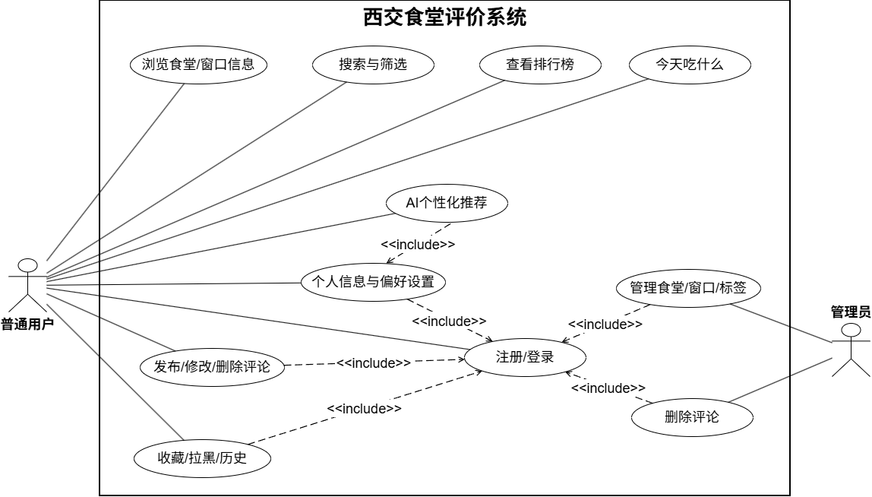
需求分析 · 用例图
核心职责：全平台用户信息管理、内容审核与发布、系统基础配置维护、业务数据统计分析、角色权限分配管控。
核心操作：浏览公开内容、精准搜索资源、发布互动评论、收藏感兴趣内容、管理个人资料与偏好。
Notes:
演讲时间: 1 分钟
关键要点
• 用户功能：9 个核心功能
• 管理员功能：5 个维护权限
• 优先级分布（P0/P1/P2）
详细说明
从用户角度，我们提供了 9 个核心功能。包括：浏览和搜索窗口、提交和管理评论、查看排行榜、个人资料管理、密码修改、收藏和拉黑窗口、浏览历史、"今天吃什么"推荐、以及 AI 美食助手。
从管理员角度，我们提供了 5 个后台维护权限。包括：标签管理、食堂信息管理、窗口管理（新增、修改、停用）、评论删除与审核、用户角色管理。
在需求的优先级划分上，我们采用了 P0、P1、P2 三级制度。P0 是必须实现的核心功能（注册登录、窗口浏览、评论互动、排行榜），本版本 100% 完成。P1 是优先级较高的功能（收藏、拉黑、历史、管理后台），完成度 80%。P2 是后置功能（"今天吃什么"、AI 助手、推荐算法），完成度 60%。这种分级策略使得我们既确保了核心功能的交付，也为将来的功能迭代预留了空间。
过渡短语
有了清晰的需求和功能划分，我们进入了系统架构阶段。

Slide 11
系统架构 · 设计思路
采用三层结构，从分层、模块、接口、数据四个方面约束：
分层
表示层
页面不直接访问数据库；业务规则集中在服务层。
页面路由 / 搜索筛选 / 评论交互 / 后台界面
业务逻辑层
模块
鉴权 / 窗口 / 评价 / 排行 / 推荐 / 管理
认证、窗口、评价、排行、推荐、管理分离。
数据访问层
接口
SQL 封装 / 统一读写 / 统计回算
前后端通过 RESTful API 交互，统一 JSON 返回结构，登录态通过 Bearer Token 传递
SQLite 数据库
数据
用户 / 食堂 / 窗口 / 标签 / 评论 / 行为
数据库以用户、食堂、窗口、评论为核心，并扩展标签、收藏、黑名单、历史等表
Notes:
本页用于开场，把课程要求和本项目实现对应起来。

Slide 12
系统架构 · 模块划分
页面、API、服务和数据模型各守边界，降低联调成本，也便于单独测试每个模块。
前端表示层
接口契约
后端业务层
页面模块
RESTful API
AuthService
首页 / 详情 / 个人中心 / 后台
GET /api/stalls
注册登录 / 权限校验
页面请求
服务处理
交互模块
统一 JSON
ReviewService
搜索 / 筛选 / 评分 / 评论
code / message / data
评论写入 / 评分回算
请求封装
登录态
…………
RecommendService
fetch 调用 / Token 携带
Authorization: Bearer <token>
偏好匹配 / 黑名单过滤
共享数据模型：User / Canteen / Stall / Review / Tag / Favorite / Blacklist / History
Notes:
本页用于说明联调边界。

Slide 13
系统架构 · 类图
边界类
控制类
实体类
LoginPage
+ 输入账号密码
+ 接收登录结果
AuthService
User
+ login()
+ checkToken()
id, student_id, role
password_hash
StallListPage
+ 搜索 / 筛选窗口
+ 查看排行
StallService
Stall
+ listStalls()
+ getDetail()
id, canteen_id
avg_rating, review_count
StallDetailPage
+ 展示详情
+ 发起评论
ReviewService
Review
+ createReview()
+ recountStats()
id, user_id, stall_id
rating, content
AdminPage
+ 维护窗口 / 标签
+ 管理用户评论
AdminService
Tag
Behavior
+ updateStall()
+ manageTag()
id, name
favorite
blacklist
history

Slide 14
数据库设计 · 标准化 ER 图与关键约束
用 9 张业务表支撑评价、排行、推荐和个人中心，关键业务规则落在外键与唯一约束上。
USER
REVIEW
STALL
CANTEEN
id PK
student_id UQ
username
role / status
1 : N
N : 1
id PK
canteen_id FK
name / category
avg_rating
review_count
N : 1
id PK
user_id FK
stall_id FK
rating / content
id PK
name UQ
location
1 : N
1 : N
1 : N
1 : N
FAVORITE
BLACKLIST
HISTORY
STALL_TAG
TAG
N : 1
user_id FK
stall_id FK
created_at
user_id FK
stall_id FK
created_at
user_id FK
stall_id FK
visited_at
stall_id PK/FK
tag_id PK/FK
id PK
name UQ
description
关键约束：user.student_id 唯一；stall(canteen_id, name) 唯一；review / favorite / blacklist 的 (user_id, stall_id) 联合唯一。
stall_tag 使用联合主键，把 Stall 与 Tag 的多对多关系拆成关联实体。
Notes:
本页突出 ER 图标准化表达和关键约束。

Slide 15
前端设计
代码定位：单页应用 + 统一接口层 + 本地状态 + 统一设计系统
核心文件分工
main.js
页面渲染、路由、
交互逻辑
api/client.js
统一封装后端
接口请求
store/user.js
维护 token 与
用户状态
app.css
统一颜色、卡
片和布局
01 主页面
02 排行榜
03 个人中心
04 窗口评论页
浏览与发现入口
通用榜单页面
用户行为管理页
业务闭环页面
窗口列表、筛选、排序、
评分榜、热度榜、最新评价榜
资料、密码、评论、收藏、
详情、评分、评论、收藏、
今天吃什么、AI 美食助手
同一套 tab 结构复用
黑名单、浏览历史
拉黑与历史记录
Notes:
这三页 PPT 主要回答一个问题，就是这个项目的前端到底做了什么。我的理解是，它不是单纯展示页面，而是把后端的用户、评价、推荐和管理能力组织成一个可交互的单页应用。[停顿]
第一页我先从整体结构讲起。前端核心代码集中在 `main.js`、`api/client.js`、`store/user.js` 和 `app.css` 四个文件里，分别对应页面逻辑、接口请求、用户状态和统一样式。再从业务角度，我把它归纳成四个核心页面：主页面、排行榜、个人中心和窗口评论页。
要点：① 从代码文件和业务页面两个维度理解前端 ② 说明它是单页应用而不是静态页面集合 ③ 引出后面四个页面的详细分析
时长：1 分钟

Slide 16
四个核心页面如何支撑用户使用流程
页面不是孤立存在，而是围绕“发现窗口、查看详情、提交反馈、形成偏好”组织起来的
主页面
排行榜
负责发现和选择
首页入口
负责比较和展示
通用榜单
核心模块：窗口列表、筛选栏、排序、今天吃什么、AI 助手
评分榜、热度榜、最新评价榜使用统一页面结构，通过 tab 切换
数据源
个人中心
窗口评论页
负责沉淀用户状态
用户侧管理
负责形成业务闭环
评价闭环
管理资料、密码、评论、收藏、黑名单和浏览历史
展示窗口详情和评论，同时支持评分、评论、收藏、拉黑和历史
记录
发现窗口
对比选择
形成偏好
提交反馈
Notes:
[过渡] 在看清整体结构之后，第二步就是把前端拆回到具体页面，看每一页在系统里承担什么职责。
主页面负责发现和选择，是用户进入系统后的第一入口；排行榜页面负责比较和展示，用统一结构切换不同榜单；个人中心负责沉淀用户自己的信息和行为；窗口评论页则是整个业务闭环的关键，因为用户会在这里查看详情、发表评论、收藏或者拉黑。[停顿]
所以这四个页面并不是随意拼起来的，而是共同组成了一条完整的用户路径，也就是从发现窗口，到对比选择，再到形成偏好，最后提交反馈。
要点：① 四个页面各有明确职责 ② 页面之间通过用户路径串联 ③ 最关键的是窗口评论页承接核心业务交互
时长：1 分 20 秒

Slide 17
接口设计 · RESTful 标准
核心 API 端点
响应格式统一
• GET /api/stalls 获取窗口列表
• GET /api/stalls/{id} 获取窗口详情
{
• POST /api/reviews 提交评论
"code": 200, // 状态码
"message": "success", // 消息
• PUT /api/reviews/{id} 修改评论
"data": {...}, // 实际数据
• DELETE /api/reviews/{id} 删除评论
"page": 1, // 分页信息
• GET /api/rankings 获取排行榜
"total": 100 // 总记录数
• POST /api/auth/login 用户登录
}
• POST /api/auth/register 用户注册
11
Notes:
演讲时间: 1 分钟
关键要点
• RESTful 的 8 个核心端点
• 统一的 JSON 响应格式
• 分页、搜索、排序的参数设计
详细说明
我们的 API 设计遵循 RESTful 原则，共暴露了 18+ 个端点。最核心的 8 个是：
• GET /api/stalls——获取窗口列表，支持分页、搜索、筛选、排序
• GET /api/stalls/{id}——获取单个窗口的详情
• POST /api/reviews——提交一条评论
• PUT /api/reviews/{id}——修改一条评论
• DELETE /api/reviews/{id}——删除一条评论
• GET /api/rankings——获取排行榜（按评分、热度、最新）
• POST /api/auth/login——用户登录
• POST /api/auth/register——用户注册
所有响应都采用统一的 JSON 格式：
```
{
"code": 200,
"message": "success",
"data": { ... },
"page": 1,
"total": 100
}
```
这种设计确保了前后端通信的一致性，客户端可以统一处理响应。code 字段表示操作是否成功（200 成功、4xx 客户端错误、5xx 服务器错误）；message 提供可读的错误说明；data 承载实际的业务数据；page 和 total 支持分页。
过渡短语
这样的 API 设计看起来很规范，但为什么我们选择这样而不是其他？这涉及到技术选型的权衡。

Slide 18
后端整体设计
A
B
C
后端整体目标
后端整体结构
整体设计特点
为前端提供统一、稳定、可复用的 HTTP API
支撑注册登录、窗口查询、评论、排行榜、推荐、后台管理等完整业务流程
通过分层设计降低耦合，通过数据库约束和业务规则保证数据一致性
表示层：前端页面通过 HTTP 调用后端接口
路由层：main.py 负责请求分发、参数读取、登录校验入口和统一响应
业务层：services 负责认证、评论、查询、推荐、管理等核心业务逻辑
数据层：database 负责建表、初始化、连接和持久化
工具层：utils 负责密码哈希、签名令牌、错误码和统一响应格式
前端不直接操作数据库，而是统一经过后端 API
路由层不直接堆业务逻辑，而是把规则收拢到 service 层
数据库既保存核心实体，也保存用户行为数据，为推荐与排行提供支撑
Notes:
演讲时间: 1 分钟
关键要点
• Vanilla JavaScript 的教学与工程价值
• SPA 路由与本地状态管理
• 约 500+ 行代码实现的完整应用
详细说明
Vanilla JavaScript
我们没有使用 React 或 Vue，而是完全基于 Vanilla JavaScript（纯 JS）实现前端。这个选择来自于教学的考虑——通过手写 JS，我们对 DOM 操作、事件绑定、异步编程、模块化组织都有更深的理解。
前端的所有页面逻辑集中在 main.js 文件中，约 500+ 行代码。包括：主路由切换（首页、排行榜、个人中心、管理后台等）、每个页面的渲染函数、对后端 API 的调用、表单验证、错误处理等。
模块化设计
我们没有上来就写一个 500 行的大文件（虽然最终是这样），而是在设计阶段就分模块：
• `api/client.js`——Fetch API 的封装，统一处理 HTTP 请求和错误
• `store/user.js`——基于 localStorage 的状态管理，存储登录状态、用户信息、页面缓存
• `views/` 目录——各个页面的視图函数（虽然在本版本中它们都在 main.js），便于后期拆分
SPA 路由
前端使用 Hash 路由（#/、#/rankings、#/profile 等）来实现单页应用，而不是每个页面都是独立的 HTML 文件。这样用户可以快速切换页面而无需重新加载。
样式系统
我们采用了 Google Fonts 的 Noto Sans SC 字体，建立了统一的色彩和排版系统。所有 UI 组件遵循一致的设计语言，使应用看起来专业且易用。
这个前端实现展示了一个 Web 开发者对客户端编程的深入理解——不依赖框架，从底层 API 出发，理解每一行代码的行为。
过渡短语
前后端都有了，让我们看看它们如何通过 API 协作。

Slide 19
后端整体设计
模块 | 核心实体 | 职责概要
用户与认证模块 | user | 注册、登录、退出、获取当前用户、修改密码、编辑个人资料、维护 AI 偏好。
食堂与窗口模块 | canteen, stall | 食堂列表/详情、窗口列表/详情、窗口状态控制与基础信息展示。
标签与分类模块 | tag, stall_tag | 维护窗口标签、按标签筛选窗口、为推荐算法提供语义特征。
评价评论模块 | review, user, stall | 提交/更新评论、查看窗口评论、查看本人评论、逻辑删除评论并回算评分。
用户行为模块 | favorite, blacklist, history | 收藏、黑名单、访问历史记录与分页查询。
排行榜模块 | stall, review | 评分榜、热度榜、最新评价榜查询。
推荐与 AI 模块 | stall, review, favorite, blacklist, history, tag | 今日推荐、个性化推荐、AI 聊天推荐流、本地降级推荐。
管理员模块 | canteen, stall, tag, review, user | 窗口新增/修改/停用、食堂维护、评论删除、用户角色调整、标签管理。
Notes:
演讲时间: 1 分钟
关键要点
• Vanilla JavaScript 的教学与工程价值
• SPA 路由与本地状态管理
• 约 500+ 行代码实现的完整应用
详细说明
Vanilla JavaScript
我们没有使用 React 或 Vue，而是完全基于 Vanilla JavaScript（纯 JS）实现前端。这个选择来自于教学的考虑——通过手写 JS，我们对 DOM 操作、事件绑定、异步编程、模块化组织都有更深的理解。
前端的所有页面逻辑集中在 main.js 文件中，约 500+ 行代码。包括：主路由切换（首页、排行榜、个人中心、管理后台等）、每个页面的渲染函数、对后端 API 的调用、表单验证、错误处理等。
模块化设计
我们没有上来就写一个 500 行的大文件（虽然最终是这样），而是在设计阶段就分模块：
• `api/client.js`——Fetch API 的封装，统一处理 HTTP 请求和错误
• `store/user.js`——基于 localStorage 的状态管理，存储登录状态、用户信息、页面缓存
• `views/` 目录——各个页面的視图函数（虽然在本版本中它们都在 main.js），便于后期拆分
SPA 路由
前端使用 Hash 路由（#/、#/rankings、#/profile 等）来实现单页应用，而不是每个页面都是独立的 HTML 文件。这样用户可以快速切换页面而无需重新加载。
样式系统
我们采用了 Google Fonts 的 Noto Sans SC 字体，建立了统一的色彩和排版系统。所有 UI 组件遵循一致的设计语言，使应用看起来专业且易用。
这个前端实现展示了一个 Web 开发者对客户端编程的深入理解——不依赖框架，从底层 API 出发，理解每一行代码的行为。
过渡短语
前后端都有了，让我们看看它们如何通过 API 协作。

Slide 20
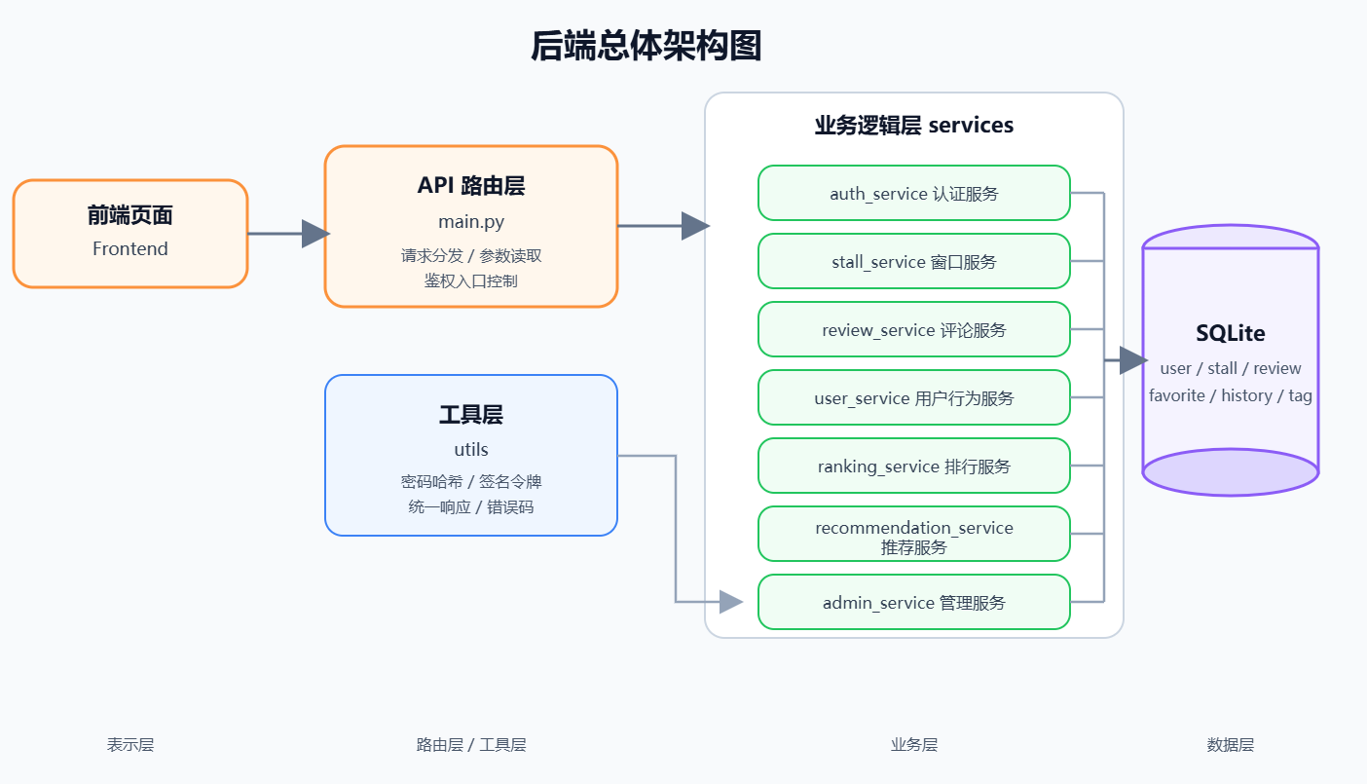
后端总体架构展示
Notes:
演讲时间: 1 分钟
关键要点
• Vanilla JavaScript 的教学与工程价值
• SPA 路由与本地状态管理
• 约 500+ 行代码实现的完整应用
详细说明
Vanilla JavaScript
我们没有使用 React 或 Vue，而是完全基于 Vanilla JavaScript（纯 JS）实现前端。这个选择来自于教学的考虑——通过手写 JS，我们对 DOM 操作、事件绑定、异步编程、模块化组织都有更深的理解。
前端的所有页面逻辑集中在 main.js 文件中，约 500+ 行代码。包括：主路由切换（首页、排行榜、个人中心、管理后台等）、每个页面的渲染函数、对后端 API 的调用、表单验证、错误处理等。
模块化设计
我们没有上来就写一个 500 行的大文件（虽然最终是这样），而是在设计阶段就分模块：
• `api/client.js`——Fetch API 的封装，统一处理 HTTP 请求和错误
• `store/user.js`——基于 localStorage 的状态管理，存储登录状态、用户信息、页面缓存
• `views/` 目录——各个页面的視图函数（虽然在本版本中它们都在 main.js），便于后期拆分
SPA 路由
前端使用 Hash 路由（#/、#/rankings、#/profile 等）来实现单页应用，而不是每个页面都是独立的 HTML 文件。这样用户可以快速切换页面而无需重新加载。
样式系统
我们采用了 Google Fonts 的 Noto Sans SC 字体，建立了统一的色彩和排版系统。所有 UI 组件遵循一致的设计语言，使应用看起来专业且易用。
这个前端实现展示了一个 Web 开发者对客户端编程的深入理解——不依赖框架，从底层 API 出发，理解每一行代码的行为。
过渡短语
前后端都有了，让我们看看它们如何通过 API 协作。

Slide 21
后端开发 A：负责内容
A
B
C
负责的模块
核心工作逻辑
负责部分的特点
后端总体架构设计与请求分发主流程
用户认证、登录态识别与权限控制
评论模块与评论数据生命周期管理
评论变化后的评分统计与一致性维护
后端整体采用分层设计，将系统划分为路由层、业务层和数据层，以保证请求能够稳定完成接收、处理与数据访问；
围绕认证与权限控制，实现注册、登录、退出、获取当前用户、修改密码和编辑个人资料等接口，并完成登录态识别、管理员权限校验和认证链路控制；
围绕评论业务，实现评论提交、更新、本人评论查询和逻辑删除等功能，通过数据库约束与业务逻辑共同保证同一用户对同一窗口仅有一条有效评论，并在评论变更后自动重算窗口平均评分与评论数量，确保详情页、列表页和排行榜等数据保持一致。
模块数量相对少，但都属于底层核心能力，针对的是基础框架的搭建。
重点在于系统安全性、请求稳定性和核心数据一致性。
Notes:
演讲时间: 1 分钟
关键要点
• Vanilla JavaScript 的教学与工程价值
• SPA 路由与本地状态管理
• 约 500+ 行代码实现的完整应用
详细说明
Vanilla JavaScript
我们没有使用 React 或 Vue，而是完全基于 Vanilla JavaScript（纯 JS）实现前端。这个选择来自于教学的考虑——通过手写 JS，我们对 DOM 操作、事件绑定、异步编程、模块化组织都有更深的理解。
前端的所有页面逻辑集中在 main.js 文件中，约 500+ 行代码。包括：主路由切换（首页、排行榜、个人中心、管理后台等）、每个页面的渲染函数、对后端 API 的调用、表单验证、错误处理等。
模块化设计
我们没有上来就写一个 500 行的大文件（虽然最终是这样），而是在设计阶段就分模块：
• `api/client.js`——Fetch API 的封装，统一处理 HTTP 请求和错误
• `store/user.js`——基于 localStorage 的状态管理，存储登录状态、用户信息、页面缓存
• `views/` 目录——各个页面的視图函数（虽然在本版本中它们都在 main.js），便于后期拆分
SPA 路由
前端使用 Hash 路由（#/、#/rankings、#/profile 等）来实现单页应用，而不是每个页面都是独立的 HTML 文件。这样用户可以快速切换页面而无需重新加载。
样式系统
我们采用了 Google Fonts 的 Noto Sans SC 字体，建立了统一的色彩和排版系统。所有 UI 组件遵循一致的设计语言，使应用看起来专业且易用。
这个前端实现展示了一个 Web 开发者对客户端编程的深入理解——不依赖框架，从底层 API 出发，理解每一行代码的行为。
过渡短语
前后端都有了，让我们看看它们如何通过 API 协作。

Slide 22
后端开发 A：认证与评论链路
认证逻辑
用户注册时，后端接收学号、用户名和密码，并将密码做哈希后再存库
用户登录时，后端校验学号、密码和用户状态是否有效
登录成功后返回签名令牌，前端将 token 保存到 localStorage
后续请求统一通过 Authorization: Bearer token`携带登录态
评论逻辑
用户提交评论时，系统先判断该用户是否已经评论过该窗口
若评论已存在，则执行更新；若不存在，则创建新评论
删除评论时采用软删除，而不是直接物理删除
每次评论新增、更新或删除后，系统都会重新计算窗口平均分和评论数
Notes:
演讲时间: 1 分钟
关键要点
• 技术亮点：从零实现 HTTP 服务器、并发处理、JWT 认证
• 学习收获：HTTP 原理、数据库设计、前后端分离、工程流程
• 教学意义与实践价值
详细说明
技术亮点
1. 完全自研 HTTP 服务器和路由系统——我们没有使用框架，而是从底层 HTTP 协议出发，自己实现了请求解析、路由匹配、响应生成等核心功能。这意味着团队中的每个人都理解了 HTTP 请求/响应的完整生命周期，而不是把这些抽象复杂性隐藏在框架后面。
2. 并发处理能力——ThreadingHTTPServer 基于多线程架构，可以同时处理多个用户的并发请求。我们在开发过程中实际测试过高并发场景（几十个并发连接），系统稳定运行。
3. 前后端分离架构 + RESTful API——我们严格遵循分离原则，前端与后端通过标准的 HTTP + JSON 通信，使得将来可以轻松地更换前端框架（比如升级到 React）或部署到不同的服务器，而不会影响整个系统。
4. JWT 无状态认证机制与密码安全哈希——用户密码不以明文存储，而是通过哈希函数转换（bcrypt 等）；认证通过 JWT Token 实现，无需服务器维护 session 状态。
学习收获
1. 深度理解 HTTP 协议与 Web 架构原理——通过从零实现 HTTP 服务器，我们对请求方法（GET/POST/PUT/DELETE）、状态码、请求/响应头、CORS 跨域等概念有了实际的、编程层面的理解，而不仅仅是理论知识。
2. 数据库关系模型、SQL 查询优化、事务处理——设计了符合范式的四张核心表，实现了复杂的 SQL 查询（JOIN、GROUP BY、聚合），使用了事务保证数据一致性，并通过索引优化查询性能。
3. 前端状态管理与 SPA 路由原理——用纯 JavaScript 实现了 Hash 路由、localStorage 状态管理、DOM 动态更新，理解了单页应用的原理，这是现代前端框架的基础。
4. 工程流程——经历了完整的软件工程过程：需求分析（SRS）、架构设计（架构图、ER 图）、实现编码（模块化、代码规范）、测试验证（手动测试用例）、文档交付。
5. AI 集成能力——成功集成了 OpenRouter API，调用 Qwen 模型函数，实现了"AI 美食助手"功能。这说明我们不仅懂传统 Web 技术，也能跟上 AI 时代的节拍。
过渡短语
总结一下，我们的项目是一个完整的工程实践，体现了扎实的技术基础和前沿的应用意识。

Slide 23
后端开发 A：代码级技术实现
A
B
C
服务端与路由实现
认证与安全实现
评论与一致性实现
服务端使用了 Python 标准http.server
核心类包括
BaseHTTPRequestHandler和ThreadingHTTPServer
在main.py 中通过“HTTP 方法 + 路径正则”的路由表实现接口分发
- 这样做的原因是项目规模适中，使用标准库可以直接控制请求处理流程
- 好处是结构清晰、依赖少、路由和请求分发过程更容易讲清楚
- 特点是路由层负责参数读取和入口校验，具体业务逻辑继续下沉到各个 service
密码处理使用了 hashlib、hmac、base64、os
密码哈希算法采用 hashlib.pbkdf2_hmac("sha256", ...)
登录成功后返回签名令牌，令牌生成与校验基于 HMAC + SHA256
- 这样做的原因是认证模块需要具备基本的安全性和可控性
- 好处是密码不会明文存储，登录态也可以由后端独立完成校验
- 特点是令牌中直接包含 user_id和 role，便于后端进行身份识别和权限判断
评论和窗口统计数据使用 sqlite3持久化
review表通过UNIQUE(user_id,stall_id)约束保证同一用户同一窗口只有一条有效评论
评论删除采用软删除即写入is_deleted=1
在 review_service.py 中，评论新增、更新、删除后都会触发统计重算，自动更新 stall.avg_rating和 stall.review_count
- 这样做的原因是评论不仅是用户内容，也是评分和排行的重要数据来源
- 好处是可以保证详情页、列表页和排行榜中的统计数据始终一致
- 特点是业务规则和数据库约束共同工作，一起保证数据一致性
Notes:
演讲时间: 1 分钟
关键要点
• Vanilla JavaScript 的教学与工程价值
• SPA 路由与本地状态管理
• 约 500+ 行代码实现的完整应用
详细说明
Vanilla JavaScript
我们没有使用 React 或 Vue，而是完全基于 Vanilla JavaScript（纯 JS）实现前端。这个选择来自于教学的考虑——通过手写 JS，我们对 DOM 操作、事件绑定、异步编程、模块化组织都有更深的理解。
前端的所有页面逻辑集中在 main.js 文件中，约 500+ 行代码。包括：主路由切换（首页、排行榜、个人中心、管理后台等）、每个页面的渲染函数、对后端 API 的调用、表单验证、错误处理等。
模块化设计
我们没有上来就写一个 500 行的大文件（虽然最终是这样），而是在设计阶段就分模块：
• `api/client.js`——Fetch API 的封装，统一处理 HTTP 请求和错误
• `store/user.js`——基于 localStorage 的状态管理，存储登录状态、用户信息、页面缓存
• `views/` 目录——各个页面的視图函数（虽然在本版本中它们都在 main.js），便于后期拆分
SPA 路由
前端使用 Hash 路由（#/、#/rankings、#/profile 等）来实现单页应用，而不是每个页面都是独立的 HTML 文件。这样用户可以快速切换页面而无需重新加载。
样式系统
我们采用了 Google Fonts 的 Noto Sans SC 字体，建立了统一的色彩和排版系统。所有 UI 组件遵循一致的设计语言，使应用看起来专业且易用。
这个前端实现展示了一个 Web 开发者对客户端编程的深入理解——不依赖框架，从底层 API 出发，理解每一行代码的行为。
过渡短语
前后端都有了，让我们看看它们如何通过 API 协作。

Slide 24
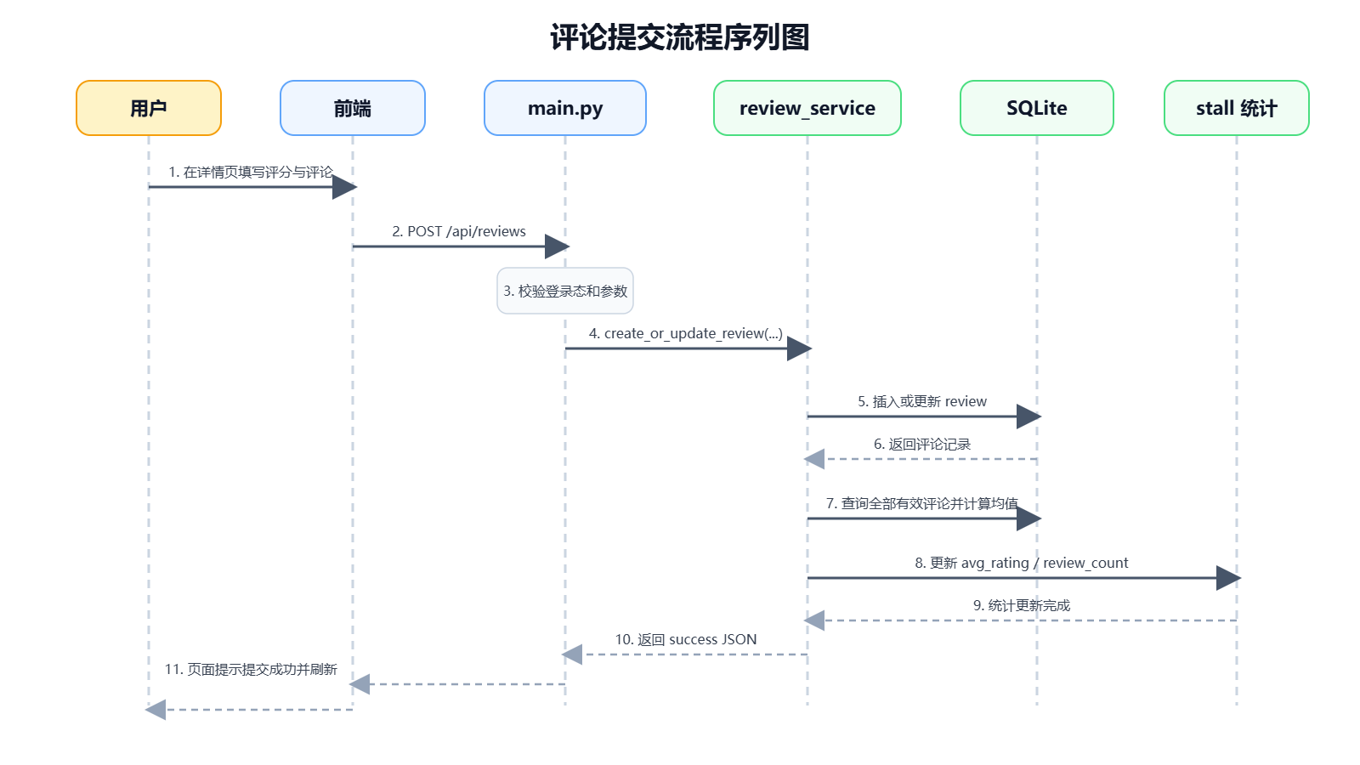
后端开发 A：评论处理图
评论链路展示
用户提交评论后，请求先经过前端接口封装，再进入后端路由层
路由层调用评论 service 完成创建或更新
评论变更后自动触发窗口评分与评论数重算
最终保证详情页、列表页和排行榜看到的是统一结果
Notes:
演讲时间: 1 分钟
关键要点
• Vanilla JavaScript 的教学与工程价值
• SPA 路由与本地状态管理
• 约 500+ 行代码实现的完整应用
详细说明
Vanilla JavaScript
我们没有使用 React 或 Vue，而是完全基于 Vanilla JavaScript（纯 JS）实现前端。这个选择来自于教学的考虑——通过手写 JS，我们对 DOM 操作、事件绑定、异步编程、模块化组织都有更深的理解。
前端的所有页面逻辑集中在 main.js 文件中，约 500+ 行代码。包括：主路由切换（首页、排行榜、个人中心、管理后台等）、每个页面的渲染函数、对后端 API 的调用、表单验证、错误处理等。
模块化设计
我们没有上来就写一个 500 行的大文件（虽然最终是这样），而是在设计阶段就分模块：
• `api/client.js`——Fetch API 的封装，统一处理 HTTP 请求和错误
• `store/user.js`——基于 localStorage 的状态管理，存储登录状态、用户信息、页面缓存
• `views/` 目录——各个页面的視图函数（虽然在本版本中它们都在 main.js），便于后期拆分
SPA 路由
前端使用 Hash 路由（#/、#/rankings、#/profile 等）来实现单页应用，而不是每个页面都是独立的 HTML 文件。这样用户可以快速切换页面而无需重新加载。
样式系统
我们采用了 Google Fonts 的 Noto Sans SC 字体，建立了统一的色彩和排版系统。所有 UI 组件遵循一致的设计语言，使应用看起来专业且易用。
这个前端实现展示了一个 Web 开发者对客户端编程的深入理解——不依赖框架，从底层 API 出发，理解每一行代码的行为。
过渡短语
前后端都有了，让我们看看它们如何通过 API 协作。

Slide 25
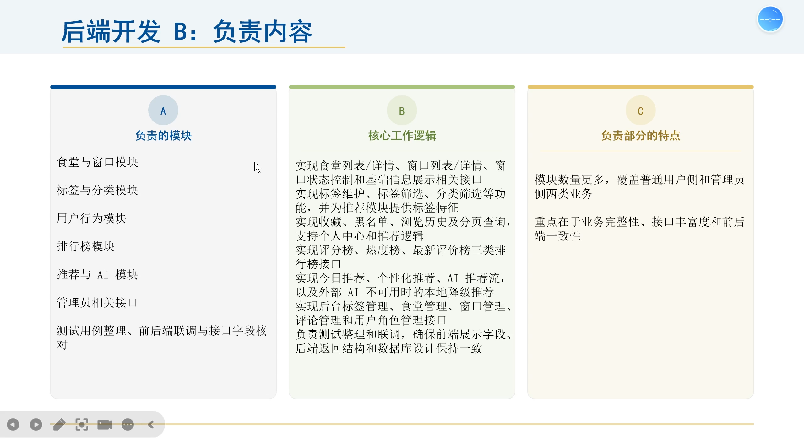
Notes:
演讲时间: 1 分钟
关键要点
• Vanilla JavaScript 的教学与工程价值
• SPA 路由与本地状态管理
• 约 500+ 行代码实现的完整应用
详细说明
Vanilla JavaScript
我们没有使用 React 或 Vue，而是完全基于 Vanilla JavaScript（纯 JS）实现前端。这个选择来自于教学的考虑——通过手写 JS，我们对 DOM 操作、事件绑定、异步编程、模块化组织都有更深的理解。
前端的所有页面逻辑集中在 main.js 文件中，约 500+ 行代码。包括：主路由切换（首页、排行榜、个人中心、管理后台等）、每个页面的渲染函数、对后端 API 的调用、表单验证、错误处理等。
模块化设计
我们没有上来就写一个 500 行的大文件（虽然最终是这样），而是在设计阶段就分模块：
• `api/client.js`——Fetch API 的封装，统一处理 HTTP 请求和错误
• `store/user.js`——基于 localStorage 的状态管理，存储登录状态、用户信息、页面缓存
• `views/` 目录——各个页面的視图函数（虽然在本版本中它们都在 main.js），便于后期拆分
SPA 路由
前端使用 Hash 路由（#/、#/rankings、#/profile 等）来实现单页应用，而不是每个页面都是独立的 HTML 文件。这样用户可以快速切换页面而无需重新加载。
样式系统
我们采用了 Google Fonts 的 Noto Sans SC 字体，建立了统一的色彩和排版系统。所有 UI 组件遵循一致的设计语言，使应用看起来专业且易用。
这个前端实现展示了一个 Web 开发者对客户端编程的深入理解——不依赖框架，从底层 API 出发，理解每一行代码的行为。
过渡短语
前后端都有了，让我们看看它们如何通过 API 协作。

Slide 26
软件测试 · 策略与用例设计
测试层次结构
测试方法映射
系统测试 · API 黑盒 (19用例)
层次
测试方法
测试对象
工具层
白盒测试
JWT · 密码哈希
集成测试 · 业务流程 (15用例)
服务层
黑盒·等价类
窗口 / 评论 / 排行榜
集成测试
自顶向下集成
注册→评论→排行榜
单元测试·服务层 · 黑盒·等价类 (19用例)
系统测试
黑盒 API
HTTP 接口 · 权限
单元测试·工具层 · 白盒测试 (9用例)
典型测试用例
TC-U-05
白盒·边界
过期令牌：系统时间前移 8 天 → JWT 返回 None
合计 62 个用例，遵循分层递进策略
TC-U-11
黑盒·等价
停用窗口（status=0）不出现在搜索结果
测试工具与环境
TC-I-05
集成·数据流
• 测试框架：pytest 9.0
提交高分评论后，窗口升至评分榜首
• 数据库隔离：每个用例使用独立临时 SQLite
TC-S-18
系统·安全
• 系统测试：启动真实 HTTP 服务器模拟完整链路
普通用户访问管理员接口返回 4003
Notes:
演讲时间: 1 分钟
关键要点
• 技术亮点：从零实现 HTTP 服务器、并发处理、JWT 认证
• 学习收获：HTTP 原理、数据库设计、前后端分离、工程流程
• 教学意义与实践价值
详细说明
技术亮点
1. 完全自研 HTTP 服务器和路由系统——我们没有使用框架，而是从底层 HTTP 协议出发，自己实现了请求解析、路由匹配、响应生成等核心功能。这意味着团队中的每个人都理解了 HTTP 请求/响应的完整生命周期，而不是把这些抽象复杂性隐藏在框架后面。
2. 并发处理能力——ThreadingHTTPServer 基于多线程架构，可以同时处理多个用户的并发请求。我们在开发过程中实际测试过高并发场景（几十个并发连接），系统稳定运行。
3. 前后端分离架构 + RESTful API——我们严格遵循分离原则，前端与后端通过标准的 HTTP + JSON 通信，使得将来可以轻松地更换前端框架（比如升级到 React）或部署到不同的服务器，而不会影响整个系统。
4. JWT 无状态认证机制与密码安全哈希——用户密码不以明文存储，而是通过哈希函数转换（bcrypt 等）；认证通过 JWT Token 实现，无需服务器维护 session 状态。
学习收获
1. 深度理解 HTTP 协议与 Web 架构原理——通过从零实现 HTTP 服务器，我们对请求方法（GET/POST/PUT/DELETE）、状态码、请求/响应头、CORS 跨域等概念有了实际的、编程层面的理解，而不仅仅是理论知识。
2. 数据库关系模型、SQL 查询优化、事务处理——设计了符合范式的四张核心表，实现了复杂的 SQL 查询（JOIN、GROUP BY、聚合），使用了事务保证数据一致性，并通过索引优化查询性能。
3. 前端状态管理与 SPA 路由原理——用纯 JavaScript 实现了 Hash 路由、localStorage 状态管理、DOM 动态更新，理解了单页应用的原理，这是现代前端框架的基础。
4. 工程流程——经历了完整的软件工程过程：需求分析（SRS）、架构设计（架构图、ER 图）、实现编码（模块化、代码规范）、测试验证（手动测试用例）、文档交付。
5. AI 集成能力——成功集成了 OpenRouter API，调用 Qwen 模型函数，实现了"AI 美食助手"功能。这说明我们不仅懂传统 Web 技术，也能跟上 AI 时代的节拍。
过渡短语
总结一下，我们的项目是一个完整的工程实践，体现了扎实的技术基础和前沿的应用意识。

Slide 27
软件测试 · 结果与缺陷修复
62
62
0
100%
总用例数
通过
失败
通过率
100% · 全部通过
分层通过情况
测试发现并修复的缺陷
层次
用例数
通过率
1
停用窗口仍出现在搜索结果
单元·工具层
9
100%
TC-U-11
→ stall_service 添加 status=1 过滤
单元·服务层
19
100%
2
排行榜包含停用窗口
TC-U-28
→ ranking_service 同步 status 过滤
集成测试
15
100%
浏览历史短时间重复记录
3
系统测试
19
100%
TC-I-12
→ user_service 添加 30 分钟去重
合计
62
100%
4
超管角色(role=2)与文档不一致
代码审查
→ 合并两级角色
核心功能通过验证 · 修复 4 处缺陷 · python run_tests.py 一键复现
Notes:
演讲时间: 0.5 分钟
关键要点
• 感谢老师与同学的支持
• 项目团队的分工与协作
• 欢迎讨论与建议
详细说明
非常感谢各位老师与同学的关注。这个项目能够顺利完成，离不开指导老师的意见反馈、团队成员的紧密配合。我们的团队分工明确：前端、后端、数据库、测试各司其职，又在设计阶段紧密配合，最终协作完成了这个完整的系统。
特别感谢项目经理张钊源的组织协调、各位技术负责人的深度投入，以及整个团队对软件工程这门课的认真态度。
我们欢迎各位提出意见和建议，如果对系统的技术细节感兴趣，也欢迎课后继续讨论。
过渡短语
现在我们进入 Q&A 环节。

Slide 28
项目成果 · 交付物与核心指标
项目交付物
核心指标
01
可运行的系统原型
4,381
42
9
启动后端+前端即可完整体验全部功能
行代码
个 API
张数据表
02
完整的文档体系
前后端合计
RESTful 端点
SQLite
立项报告 · 需求分析 · 系统设计
03
源代码
全部代码上传 GitHub ：https://github.com/AstralArtisan/XJTUCanteen
62
8
3
答辩演示
个测试用例
个页面路由
轮迭代
04
覆盖完整软件工程生命周期
100% 通过率
SPA 应用
5 周周期
6 人团队 · 5 周周期 · 3 轮迭代 · 交付可运行系统与完整文档体系
Notes:
演讲时间: 1.5 分钟
关键要点
• 三个核心模块：认证、窗口管理、评价反馈
• 每个模块的具体功能分解
• 核心技术与实现策略
详细说明
在需求分析阶段，我们将系统分解为三个核心功能模块。
用户认证模块负责用户管理。包括注册和登录机制、登出与会话管理、密码修改、当前用户信息获取、以及登录态校验。这个模块的核心技术是 JWT Token，我们使用密码哈希来确保安全，使用 JWT 来实现无状态的分布式认证。
窗口管理模块负责信息展示和搜索。包括食堂与窗口列表、详情页、关键字搜索、多维筛选（按食堂、按分类、按标签、按价格区间）以及多维排序。这部分的核心是 RESTful API 设计，我们通过分页查询、动态筛选条件、以及数据库索引优化来提升性能。
评价反馈模块负责互动和排行。包括评分与评论提交、修改、删除、排行榜统计与展示、收藏和拉黑功能。这部分的核心技术是数据库事务和聚合查询，我们通过联合唯一约束来实现"单用户单窗口单评价"的策略。
过渡短语
现在让我们看看这些需求如何组织成一份完整功能清单。

Slide 29
项目展望 · 未来方向与课程收获
未来改进方向
课程收获
01
前端框架升级
工程实践
迁移至 Vue/React，提升开发效率与组件复用
•
完整经历软件工程生命周期
数据库升级
•
立项 → 需求 → 设计 → 实现 → 测试
02
•
理解各阶段意义与产出物
切换 MySQL/PostgreSQL，支持更高并发与数据量
技术深度
03
推荐算法优化
•
深度理解 HTTP 协议与 Web 架构
引入协同过滤算法，实现更精准个性化推荐
•
数据库设计 · SQL 优化 · 事务处理
•
前端 SPA 路由与状态管理原理
04
移动端适配
•
AI 集成与 API 调用实践
开发小程序或内嵌至移动交大，贴合移动端使用场景
团队协作
05
数据可视化
•
项目管理与分工协调经验
增加评分趋势图、用户活跃度等数据分析
•
代码审查与文档审核流程
•
迭代开发与持续改进意识
06
扩展应用
未来可增加其他校区及校外餐饮店铺，具有良好扩展性
这不仅是一次课程作业，更是一次完整的软件工程实践
Notes:
演讲时间: 1.5 分钟
关键要点
• 三个核心模块：认证、窗口管理、评价反馈
• 每个模块的具体功能分解
• 核心技术与实现策略
详细说明
在需求分析阶段，我们将系统分解为三个核心功能模块。
用户认证模块负责用户管理。包括注册和登录机制、登出与会话管理、密码修改、当前用户信息获取、以及登录态校验。这个模块的核心技术是 JWT Token，我们使用密码哈希来确保安全，使用 JWT 来实现无状态的分布式认证。
窗口管理模块负责信息展示和搜索。包括食堂与窗口列表、详情页、关键字搜索、多维筛选（按食堂、按分类、按标签、按价格区间）以及多维排序。这部分的核心是 RESTful API 设计，我们通过分页查询、动态筛选条件、以及数据库索引优化来提升性能。
评价反馈模块负责互动和排行。包括评分与评论提交、修改、删除、排行榜统计与展示、收藏和拉黑功能。这部分的核心技术是数据库事务和聚合查询，我们通过联合唯一约束来实现"单用户单窗口单评价"的策略。
过渡短语
现在让我们看看这些需求如何组织成一份完整功能清单。

Slide 30
谢谢！
项目名称：西安交通大学食堂评价系统
项目经理：
课程名称：《软件工程》
完成时间：2026年4月
Notes:
演讲时间: 0.5 分钟
关键要点
• 再次感谢
• 开启问答环节
• 项目信息总结
详细说明
感谢各位的倾听！我们的演讲到此结束。这个项目是我们对《软件工程》课程的完整实践，既检验了前面所学的理论知识，也提升了我们的实际工程能力。
项目的所有细节——从代码到文档——都开源在 GitHub 上，欢迎任何人 star、fork 或提出 issue。
现在欢迎大家提问，我们团队会尽力解答系统的各个方面。
演讲总时长: 约 16 分钟（每页平均 1 分钟）
说话节奏建议:
• 初期（第 1-4 页）：缓缓引入，让听众进入状态
• 中期（第 5-12 页）：逐步加速，展示技术深度
• 高潮（第 13-14 页）：突出成果与亮点
• 收尾（第 15-16 页）：感谢与开放姿态
关键的停顿点: 在第 7 页（架构）、第 9 页（后端技术）、第 13 页（项目成果）处，暂停给听众 [Pause] 吸收重点。

